Slide 1
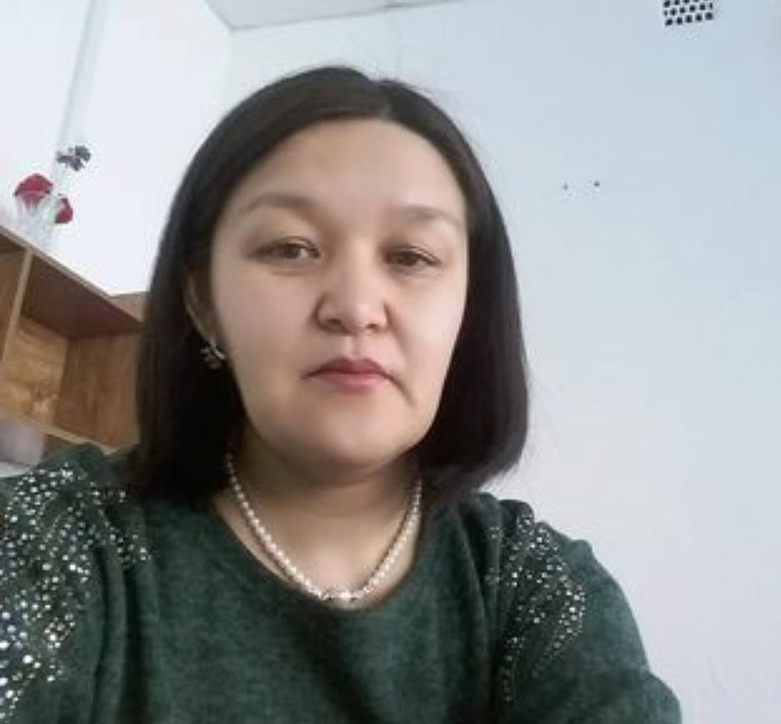
Алматы облысы, Балқаш ауданы «№1 Жамбыл атындағы орта мектебі» МКМ
математика пәнінің мұғалімі
Батыршаева Динара Сагиновна

Slide 2
Сабақтың тақырыбы:
«Ондық бөлшектерді натурал санға көбейту. Ондық бөлшектерді көбейту »
5-СЫНЫП
МАТЕМАТИКА
Оқу мақсаты :
Ондық бөлшекті натурал санға және ондық бөлшекке көбейтуді орындау;

Slide 3
Ондық бөлшекті натурал санға көбейту үшін: 1)үтірге назар аудармай, натурал сандарды көбейткендей көбейту керек; 2)Ондық бөлшекте неше ондық таңба болса, көбейтіндіде оң жақтан сонша цифрды үтірмен ажырату керек

Slide 4
Ондық бөлшектерді көбейту үшін: 1)үтірге назар аудармай, натурал сандарды көбейткендей көбейту керек; 2)көбейткіштердің екеуінде неше ондық таңба болса, көбейтіндіде оң жақтан сонша цифрды үтірмен ажырату керек

Slide 5
1,83*12 1,213*2,4

Slide 6
12,3*0,006 78,5*0,8

Slide 7
Кілегейдің массасының 0,25-і май. 3,8 кг кілегейде неше килограмм май бар?

